Slide 1
ZONA 4
La Fortaleza de Componentes
PRESUPUESTO
8 h teoricas
8 h practicas
16 h autonomas
Arquitectura de meta-frameworks y convergencia
Hasta aqui manipulaste el DOM a mano y ya sentiste el dolor: el estado repartido por todos lados, la interfaz que se desincroniza de los datos. React existe porque eso no escala.
Sesiones 12 a 15.
Universidad de Caldas · Programacion Web 1 (235G8F) · Semestre 2026-2

Slide 2
SESION 12 · POR QUE CAMBIAR
El problema que React resuelve
el dolor
la solucion
// Tu memoria de la Mision 03:
// el estado vive en el DOM
if (carta.classList.contains('volteada')) {
contador.textContent = intentos + 1;
if (document.querySelectorAll('.par')
.length === 8) {
mensaje.style.display = 'block';
}
}
// Quien sabe cual es el estado real?
// El DOM. Y el DOM miente.
// Con React: el estado es la verdad,
// la interfaz es su consecuencia
const [intentos, setIntentos] = useState(0);
const [pares, setPares] = useState([]);
return (
<>
<p>Intentos: {intentos}</p>
{pares.length === 8 && <Victoria />}
</>
);
Describes COMO SE VE la interfaz para un estado dado, y React se encarga de llegar ahi. Dejas de dar instrucciones paso a paso.

Slide 3
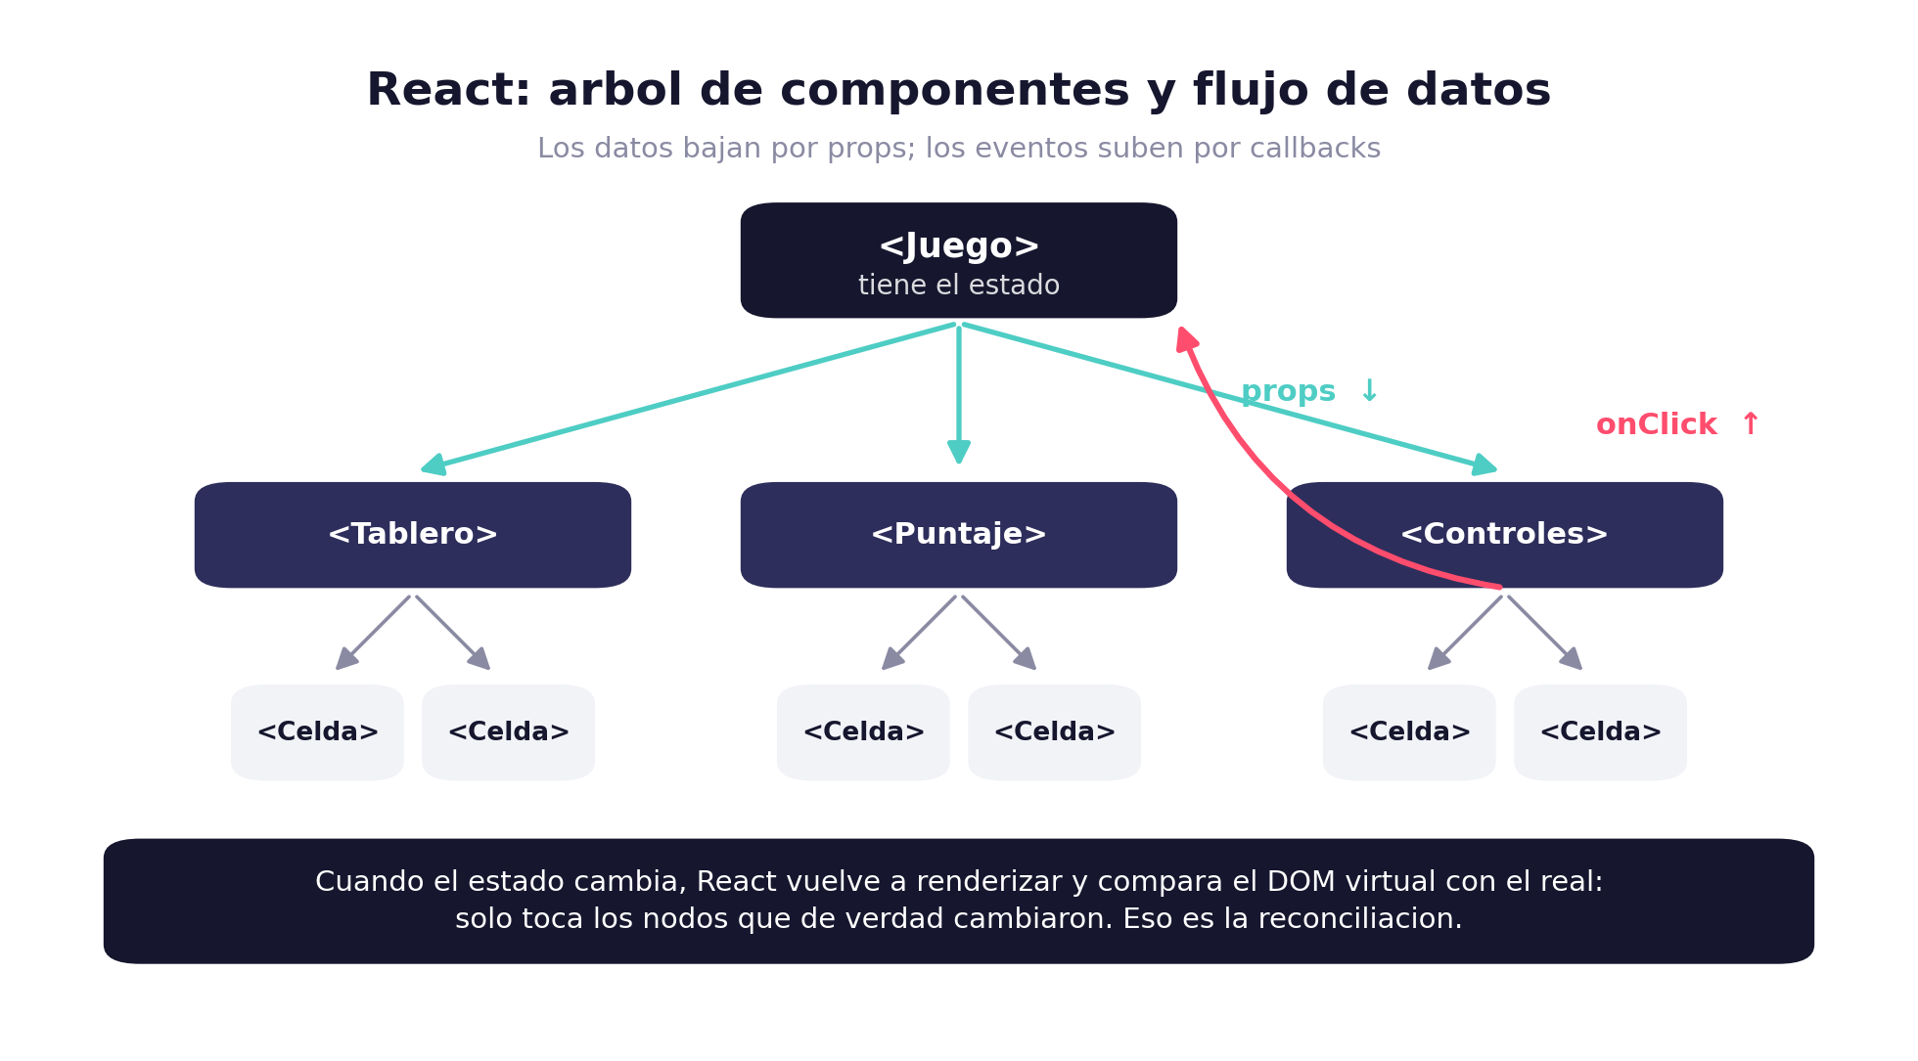
SESION 12 · PROPS Y ESTADO
Arbol de componentes y flujo de datos
Fuente: react.dev, Quick Start

Slide 4
SESION 12 · LA DECISION MAS IMPORTANTE
Donde vive el estado
El estado vive lo mas arriba que sea necesario, y no mas. Esa frase parece obvia y es el 80% de la arquitectura de una aplicacion React.
Demasiado arriba
Demasiado abajo
En el punto justo
Todo el estado en el componente raiz. Cada tecla que presiona el usuario vuelve a renderizar la aplicacion entera, y para pasar un dato tres niveles abajo lo mandas por props a componentes que no lo usan.
Cada componente con su propio estado. Dos partes de la interfaz muestran numeros distintos para lo mismo, y no hay una sola fuente de verdad que puedas depurar.
En el ancestro comun mas cercano de los componentes que de verdad lo necesitan. Ni uno mas arriba.
En la Mision 06 los 12 XP mas grandes se los lleva precisamente esto: componentes con una responsabilidad clara y estado en el nivel correcto.

Slide 5
SESION 13 · CICLO DE VIDA
Los hooks que de verdad vas a usar
useState
el error mas comun
Lo que cambia y debe redibujar la interfaz. Las actualizaciones se agrupan por lote.
useEffect(() => {
const id = setInterval(tick, 1000);
// La limpieza NO es opcional:
// sin ella el temporizador sigue
// corriendo cuando el componente
// ya no existe. Fuga de memoria.
return () => clearInterval(id);
}, []); // [] = solo al montar
useEffect
Sincronizar con algo de fuera de React: una peticion, un temporizador, un evento del navegador.
useRef
Lo que cambia pero NO debe redibujar. En juegos es fundamental: la posicion de la nave a 60 fps.
useReducer
Cuando el estado se vuelve complejo y las transiciones tienen reglas.
useMemo y useCallback existen, pero optimizar antes de medir es perder el tiempo. Primero haz que funcione, luego mide, y solo entonces optimiza.

Slide 6
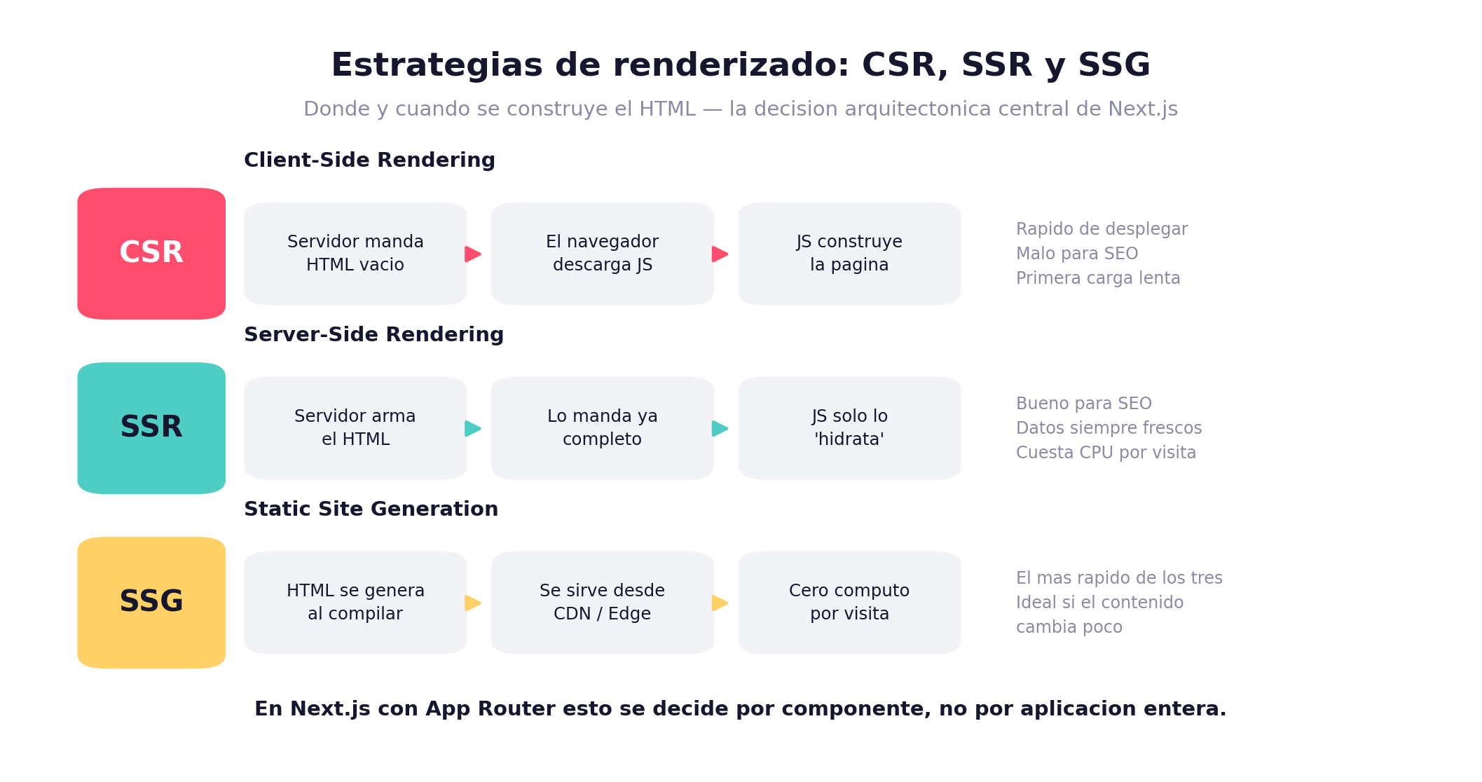
SESION 14 · NEXT.JS
Estrategias de renderizado
Fuente: Next.js, App Router documentation

Slide 7
SESION 14 · LA FRONTERA
Componentes de servidor y de cliente
servidor
cliente
// app/marcador/page.tsx
// Por defecto: componente de SERVIDOR
// Corre en el servidor, nunca se envia
// su codigo al navegador.
async function Marcador() {
const datos = await db.query(...);
return <Tabla datos={datos} />;
}
// Puede hablar con la base de datos
// directo. No hay API intermedia.
"use client";
// Necesario SOLO si usas:
// - useState, useEffect, hooks
// - onClick y otros eventos
// - APIs del navegador
function Boton() {
const [n, setN] = useState(0);
return <button onClick={...}>{n}</button>;
}
Cuando 'use client' es un parche: si lo pones en la raiz para que dejen de aparecer errores, acabas de convertir toda tu aplicacion en cliente y perdiste el beneficio entero. Ponlo lo mas abajo posible.

Slide 8
SESION 15 · SERVICIOS PREDICTIVOS
Integrar un modelo de lenguaje
ruta de servidor como intermediario
La clave, jamas en el cliente
// app/api/narrar/route.ts
// La clave vive AQUI, en el servidor.
// Nunca en el cliente.
export async function POST(req: Request) {
const { partida } = await req.json();
const r = await fetch(API_LLM, {
headers: {
Authorization: `Bearer ${process.env.CLAVE}`,
},
body: JSON.stringify({ prompt: ... }),
});
const texto = await r.json();
return Response.json({
texto: sanear(texto), // SIEMPRE
});
}
Si esta en el navegador, cualquiera la ve y la usa a tu costa. Es el fallo de seguridad mas comun del ano.
La salida es entrada no confiable
Un LLM puede devolver HTML, guiones de script o texto que rompe tu interfaz. Validar y sanear siempre.
Diseña para la latencia
Va a tardar segundos. Muestra progreso, permite cancelar, y ten un plan para cuando falle.
Cuesta dinero por llamada
Pon limites. Un bucle infinito con una API de pago es una factura sorpresa.
Fuente: OWASP Top Ten. Un modelo de lenguaje se trata con la misma desconfianza que un formulario de internet.

Slide 9
MISION 06
100 XP
10 h de trabajo autonomo
Mazmorra por turnos en React
Un juego de exploracion por turnos con cuadricula, personaje que se mueve, enemigos, combate, inventario y puntos de vida. El reto real no es el juego: es la arquitectura. Si pones todo el estado en la raiz vas a sufrir; si lo dispersas, se desincroniza.
QUE DEBE TENER
LOS 20 XP ESPECIFICOS DEL MODULO
Cuadricula con personaje que se mueve
Enemigos y combate por turnos
Inventario y puntos de vida
Todo con componentes de React
Componentes con una sola responsabilidad (6)
Estado en el nivel correcto, sin duplicar (6)
Claves estables en listas, no el indice (4)
Efectos con dependencias y limpieza (4)

Slide 10
MISION 07
100 XP
9 h de trabajo autonomo
Marcador global con Next.js
Migras tu mazmorra a Next.js y le agregas una tabla de puntajes global con persistencia real, mas una ruta de servidor que consulta un modelo de lenguaje para narrar cada partida. La justificacion de tus decisiones vale tanto como el codigo.
QUE DEBE TENER
LOS 20 XP ESPECIFICOS DEL MODULO
Tu mazmorra migrada a Next.js con App Router
Tabla de puntajes global con persistencia
Ruta de servidor que consulta un LLM
En el README: la estrategia elegida por pagina
CSR, SSR o SSG argumentado por pagina (6)
La clave de API nunca en el cliente (6)
Frontera servidor/cliente bien trazada (4)
La salida del modelo se valida (4)
MISION SECUNDARIA (+25 XP): Implementa respuesta en flujo (streaming) para la narracion.

Slide 11
DOCUMENTACION OFICIAL Y LITERATURA REVISADA POR PARES
Fuentes de este modulo
Meta · React: Quick Start
Vercel · Server and Client Components
react.dev/learn
nextjs.org/docs/app/getting-started/server-and-client-components
Meta · Built-in React Hooks
OWASP · OWASP Top Ten
react.dev/reference/react/hooks
owasp.org/www-project-top-ten/
Vercel · Next.js App Router: Getting Started
Prather et al. (2024) · The widening gap. ICER '24, 469-486
nextjs.org/docs/app/getting-started
doi.org/10.1145/3632620.3671116
Todos los enlaces y DOI verificados el 4 de agosto de 2026.

Slide 12
Para la proxima sesion
TU ENTREGA
QUE VIENE
Mision 06 en la sesion 14, Mision 07 en la sesion 16.
La 07 ya usa lo del modulo 5.
Modulo 5 — Git avanzado, despliegue y proyecto final.
Lo que separa a alguien que programa de alguien contratable.
Empieza a pensar en tu equipo de tres y en el tema del proyecto final: se define en la sesion 16.
Recuerda: todo codigo de IA se declara en IA.md. Sin declarar = 0 y sin reintento.

